Slide 1
Автоматизация звука Р в чистоговорках

Slide 2
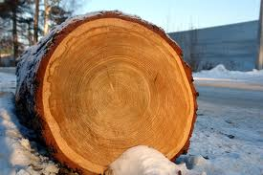
Ра, ра, ра — тонкая кора.

Slide 3
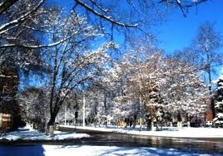
Ра, ра, ра — весенняя пора.

Slide 4
Ра, ра, ра — весёлое «ура».

Slide 5
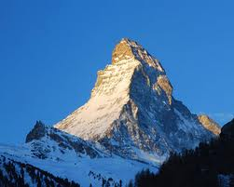
Ра, ра, ра — вот высокая гора.

Slide 6
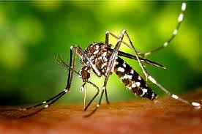
Ра, ра, ра — мы ловили комара.

Slide 7
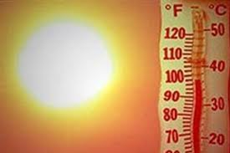
Ра, ра, ра — стоит летняя жара.

Slide 8
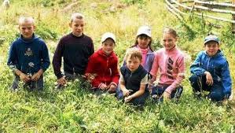
Ра, ра, ра — это наша детвора.

Slide 9
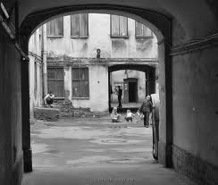
Ра, ра, ра — убежали со двора.

Slide 10
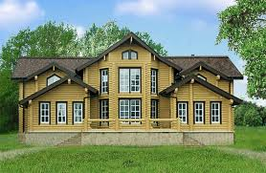
Ра, ра, ра — мне домой идти пора.

Slide 11
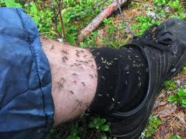
Ры, ры, ры — налетели комары.

Slide 12
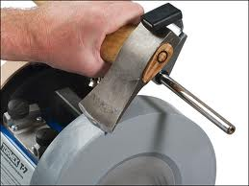
Ры, ры, ры — наточили топоры.

Slide 13
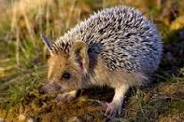
Ры, ры, ры — сидит ёжик у норы.

Slide 14
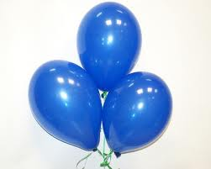
Ры, ры, ры — у нас синие шары.

Slide 15
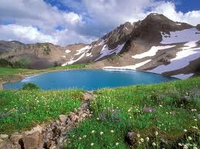
Ры, ры, ры — добежали до горы.

Slide 16
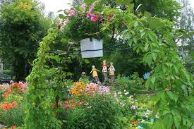
Ры, ры, ры — зелёные дворы.

Slide 17
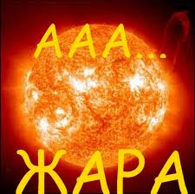
Ры, ры, ры — не люблю жары.

Slide 18
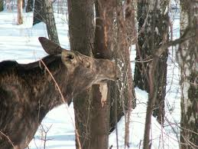
Ры, ры, ры — лось поел коры.

Slide 19
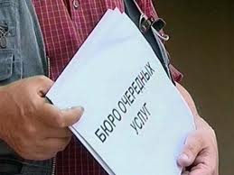
Ро, ро, ро — позвонили мы в бюро.

Slide 20
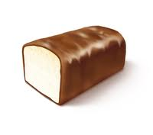
Рок, рок, рок — покупаю я сырок.

Slide 21
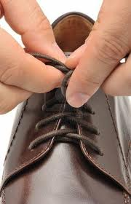
Рок, рок, рок — потяните за шнурок.

Slide 22
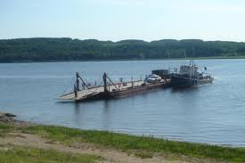
Ром, ром, ром — по реке плывёт паром.

Slide 23
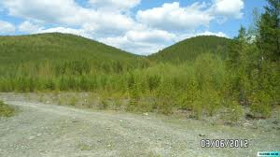
Рок, рок, рок — осторожно: бугорок.

Slide 24
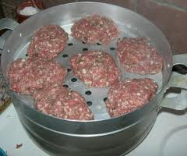
Ру, ру, ру — котлеты на пару.

Slide 25
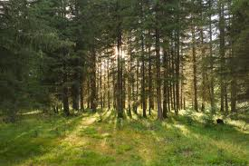
Ру, ру, ру — погуляем мы в бору.

Slide 26
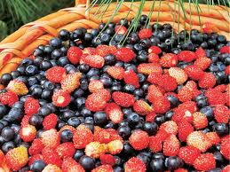
Ру, ру, ру — много ягод наберу.

Slide 27
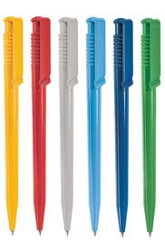
Ру, ру, ру — ручку в школу я беру.

Slide 28
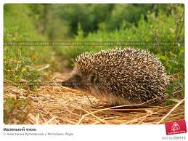
Ру, ру, ру — ёжик забежал в нору.

Slide 29
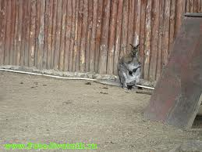
Ру, ру, ру — У забора кенгуру.

Slide 30
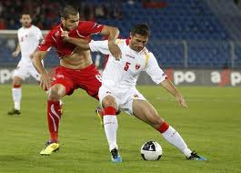
Ру, ру, ру — закатился мяч в дыру.

Slide 31
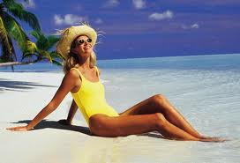
Ар, ар, ар — у меня загар.

Slide 32
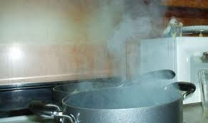
Ар, ар, ар — это жгучий пар.

Slide 33
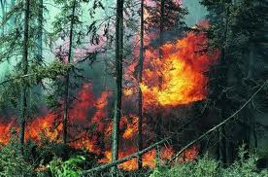
Ар, ар, ар — начинается пожар.

Slide 34
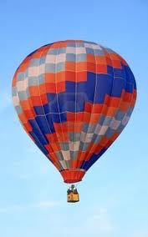
Ар, ар, ар — улетает яркий шар.

Slide 35
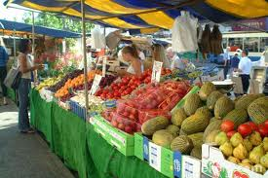
Ар, ар, ар — посетите наш базар.

Slide 36
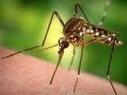
Ар, ар, ар — на носу сидит комар.

Slide 37
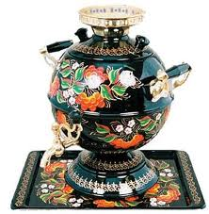
Ар, ар, ар — купим новый самовар.

Slide 38
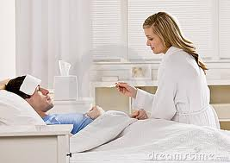
Ар, ар, ар — у больного снова жар.

Slide 39
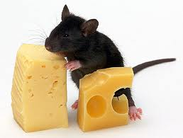
Ыр, ыр, ыр — мыши съели сыр.

Slide 40
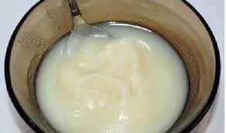
Ыр, ыр, ыр — мама топит жир.

Slide 41
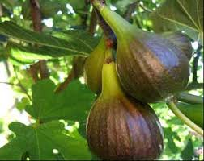
Ыр, ыр, ыр — я люблю инжир.

Slide 42
Ыр, ыр, ыр — сказка «Мойдодыр».

Slide 43
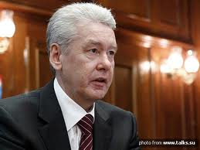
Эр, эр, эр — у нас новый мэр.

Slide 44
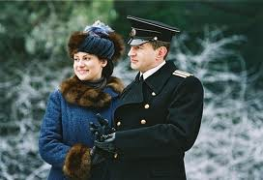
Эр, эр, эр — смелый офицер.

Slide 45
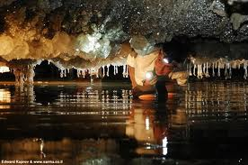
Эр, эр, эр — много видели пещер.

Slide 46
Эр, эр, эр — юный пионер.

Slide 47
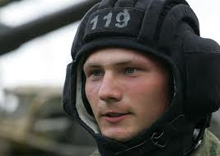
Ир, ир, ир — ротный командир.

Slide 48
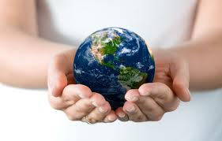
Ир, ир, ир — я хочу увидеть мир.

Slide 49
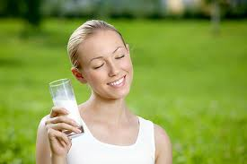
Ир, ир, ир — Ира пьёт кефир.

Slide 50
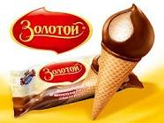
Ир, ир, ир — тётя принесла пломбир.

Slide 51
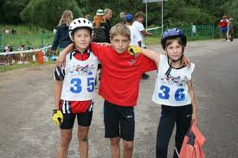
Ор, ор, ор — мы идём во двор.

Slide 52
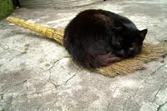
Ор, ор, ор — выметаем сор.

Slide 53
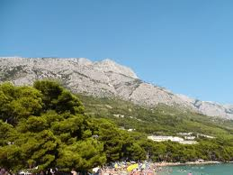
Ор, ор, ор — на юге много гор.

Slide 54
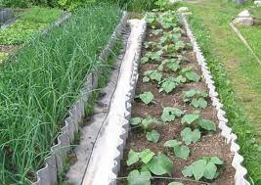
Ор, ор, ор — в огороде много нор.

Slide 55
Ор, ор, ор — у меня отец шофёр.

Slide 56
Ор, ор, ор — не заводится мотор.

Slide 57
Ор, ор, ор — наточили мы топор.

Slide 58
Ор, ор, ор — сели куры на забор.

Slide 59
Ур, ур, ур — покормите наших кур.

Slide 60
Ур, ур, ур — замените этот шнур.

Slide 61
Ур, ур, ур — у нас новый абажур.

Slide 62
Ур, ур, ур — начинаем первый тур.

Slide 63
Вра, вра, вра — у нас дома нет ковра.

Slide 64
Бра, бра, бра — пожелаем всем добра.

Slide 65
Гра, гра, гра — у нас новая игра.

Slide 66
Кра, кра, кра — очень вкусная икра.

Slide 67
Тра, тра, тра — погуляли до утра.

Slide 68
Тра, тра, тра — мы сидели у костра.

Slide 69
Тры, тры, тры — наши мальчики быстры.

Slide 70
Тры, тры, тры — зажигаются костры.

Slide 71
Тры, тры, тры — топоры у нас остры.

Slide 72
Бры, бры, бры — дружные бобры.

Slide 73
Тро, тро, тро — мы поедем на метро.

Slide 74
Дро, дро, дро — у нас красивое ведро.

Slide 75
Бро, бро, бро — охраняет пёс добро.

Slide 76
МОЛОДЕЦ!!!!

